Slide 1
大话设计模式
如何写出可复用易扩展的代码
PC网游 纪立民

Slide 2
1
先聊聊面向X
CONTENTS
2
最常用的几种模式
目录
3
在项目里的实践
4
学习的意义和几个小练习

Slide 3
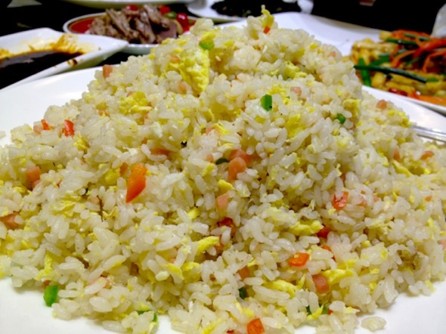

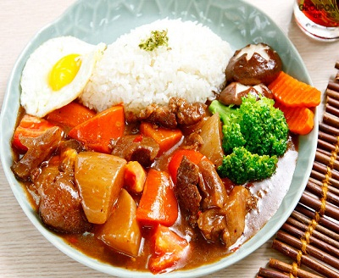
面向过程
面向切面
面向对象
面向X？
面向组件？？
Notes:
if。 for。int
语言再变，思想不变
设计模式无处不在
思想启蒙。 牛顿到爱因斯坦。相对论
概念
实现小例子
使用场景 3种
优点
C++ Java ActionScrip javascript. c#
一个简单例子， 一个项目中的例子讲解

Slide 4
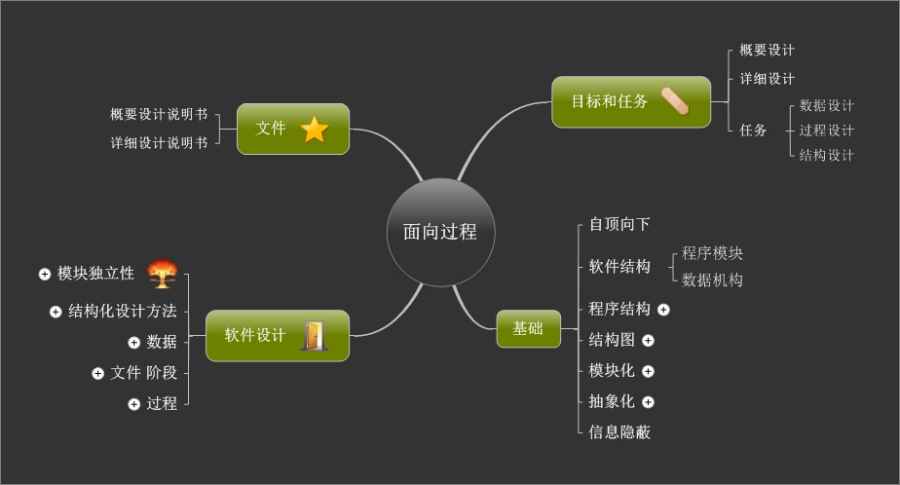
面向过程（OPP）
分析出解决问题的步骤，然后用函数把这些步骤一步步实现。

Slide 5
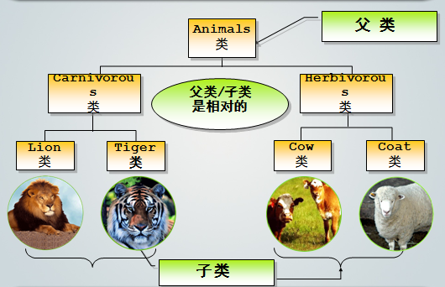
面向对象（OOP）
软件系统是一组交互对象的集合。一组相关对象组合为一个子系统，一组子系统继续组合为更复杂的子系统。
三大机制：
封装
继承
多态
Notes:
1. 面向过程 模块化
例子 3663
2. 面向对象
例子 SimCity. mapObject

Slide 6
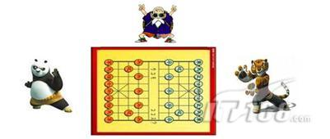
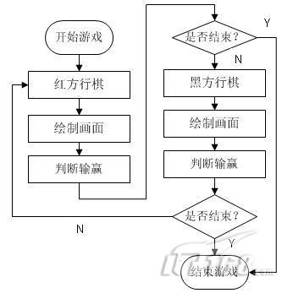
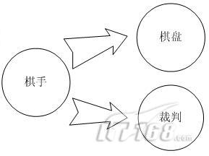
面向过程（OOP）
面向对象（OOP）
VS

Slide 7
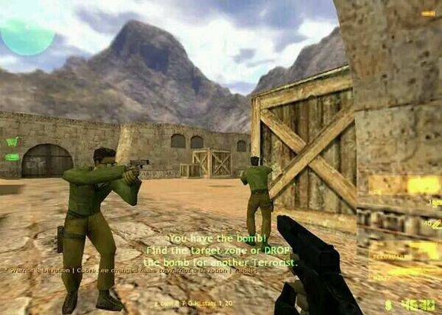
小练习 （CS 模型）
角色如何创建？
1.准备
2.选枪
3.移动
4.开枪
Notes:
设计一个CS游戏
准备
选枪。枪ID
跑到指定位置
射击
布朗运动。
王者荣耀， 多个敌人。 玩不转了

Slide 8

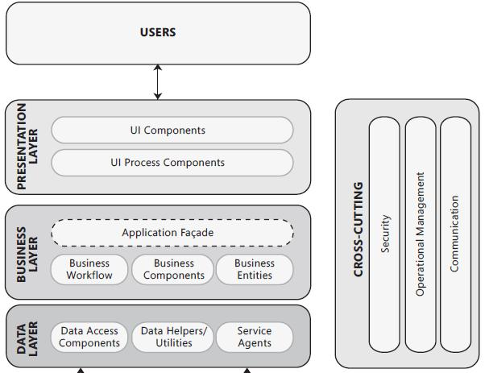
组件编程（COP）
阐释
基于组件开发
设计时通常要求组件之间高内聚 松耦合。其接口可能是OO的，调用方式可能是以Services的方式。
基于组件开发关注系统层次。子系统边界和子系统间的通讯设计。
Notes:
面向组件编程
乐高玩具
一个组件 组成一个大组件。 拆了又可以拼成别的组件
Unity
React
http://wiki.360dev.org/pages/viewpage.action?pageId=5082122

Slide 9
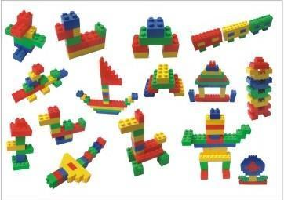
组件编程（COP）
一个乐高积木引发的变革
1. 高内聚
2. 低耦合
3. 大量可复用

Slide 10
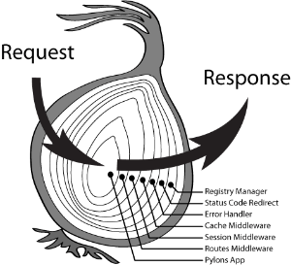
切面编程（AOP）
在运行时，动态地将代码切入到类的指定方法，制定位置上的编程思想就是面向切面的编程。
Notes:
1. 链式编程 promise
例子： 挂机助手 interpret
Data-source/DataSource.js
Array.prototype.push.apply(testArray1, testArray2);
testArray1.concat(testArray2);
1. 切面编程
例子： pylon 佳美拦截器
http://blog.sina.com.cn/s/blog_71af89750100qhwr.html
请求部分处理
Middleware 中间件
掰洋葱皮
关羽过五关斩六将， 最终显示页面

Slide 11
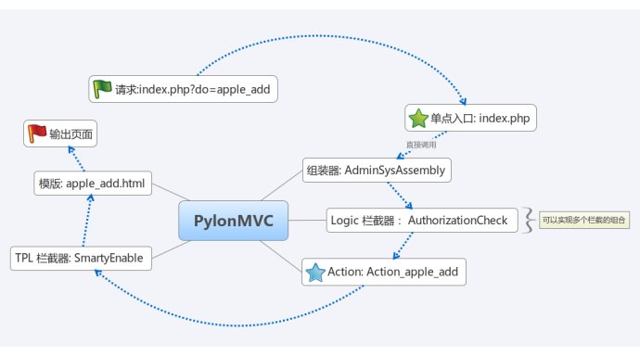
切面编程（AOP）

Slide 12
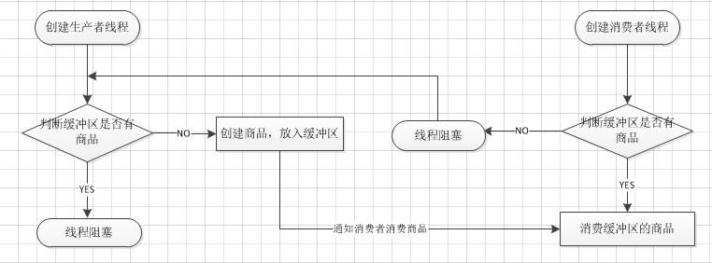
生产消费模型
阐释
通过一个容器来解决生产者和消费者强耦合的问题。生产者和消费者彼此之间不直接通讯，而通过阻塞队列里取，阻塞队列就相当于一个缓冲区，平衡了生产者和消费者的处理能力。
Notes:
1. 生产消费模型
例子： 挂机助手
Public-domain/services/data-source/MissionDispatcher.js
Use
Data-source/DataSource.js
Reduce. Foreach callback
形象 食堂打饭。吃饺子。等饺子排队
练习 班车调度表

Slide 13
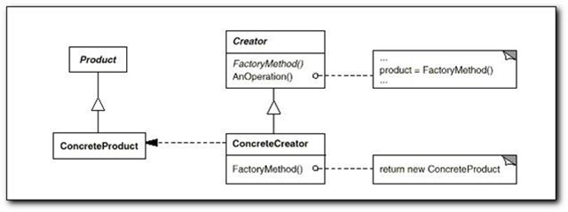
工厂方法（Factory Method）
阐释
定义一个用于创建对象的接口，让子类决定将哪一个类实例化。使一个类的实例化延迟到其子类。
Notes:
3. 抽象工厂
例子 3663 生成player
自己写个 Actor. mainActor. enemyActor 例子
娃娃塑造机
对象池

Slide 14
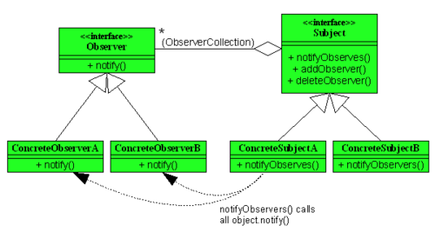
观察者模式 (Observer)
阐释
定义对象间的一种一对多的依赖关系，以便当一个对象的状态发生改变时，所有依赖它的对象都得到通知和更新。
Notes:
1. 观察者模式
老师讲课， 有人关心注意听， 有人睡觉玩手机。
观察者
（Observer）将自己注册到被观察对象（Subject）中，被观察对象将观察者存放在一个容器（Container）里。
被观察
被观察对象发生了某种变化（如图中的SomeChange），从容器中得到所有注册过的观察者，将变化通知观察者。
撤销观察
观察者告诉被观察者要撤销观察，被观察者从容器中将观察者去除。
观察者将自己注册到被观察者的容器中时，被观察者不应该过问观察者的具体类型，而是应该使用观察者的接口。这样的优点是：假定程序中还有别的观察者，那么只要这个观察者也是相同的接口实现即可。一个被观察者可以对应多个观察者，当被观察者发生变化的时候，他可以将消息一一通知给所有的观察者。基于接口，而不是具体的实现——这一点为程序提供了更大的灵活性。
antD subject
http://wiki.360dev.org/pages/viewpage.action?pageId=5082122
Redux. Reducer

Slide 15
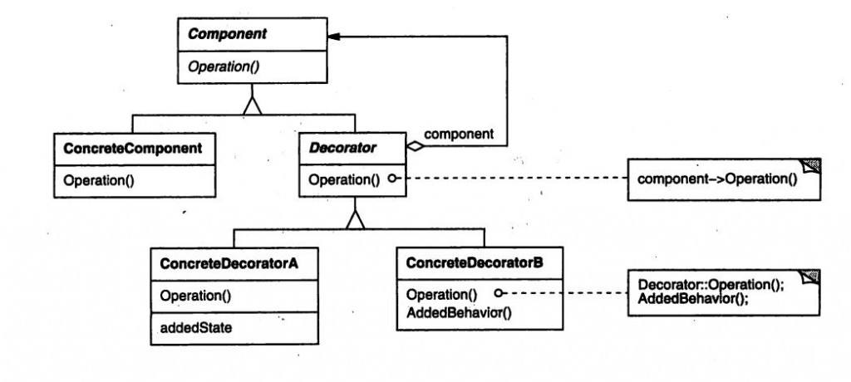
装饰者模式 (Decorator)
阐释
动态地给一个对象添加一些额外的职责。就扩展功能而言，Decorator模式比生成子类的方式更为灵活。
Notes:
1. 装饰者模式
例子： 月影ppt
写个例子
场景：
1. 不影响其它对象的情况下，以动态／透明的方式给单个对象添加职责
2. 处理那些可以撤销的职责
3. 当不能用生成子类的方法进行扩充时
TextFiled文本添加边框模型

Slide 16
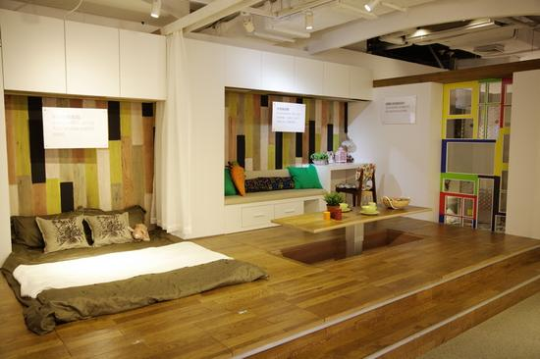
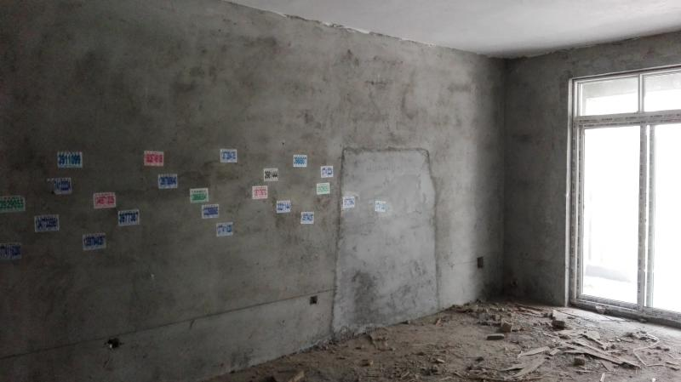
装饰者模式 (Decorator)

Slide 17
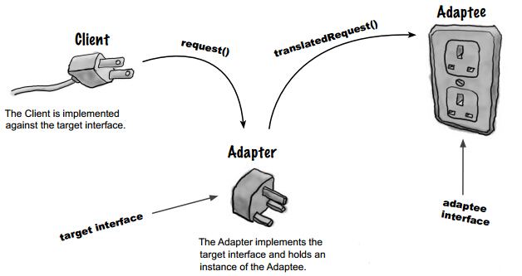
适配器模式 (Adapter)
阐释
将一个类的接口转换成客户希望的另外一个接口。Adapter模式使得原本由于接口不兼容而不能一起工作的那些类可以一起工作。
注重对接口的转换和调整。
Notes:
1. 适配器模式
例子：自己实现 看书
港版游戏机 转接头
Mac 电脑转接
适用性
1. 你想使用一个已经存在的类，而它的接口不符合需求。 TextView. TextFiled
2. 你想创建一个可以复用的类，该类可以与其他不可预见的类协同工作。service
3. 你想使用已存在的类，但不可能对每一个子类化以匹配它们对接口。 对象适配器可匹配父类接口。
1.继承target. 用a对象。 单一性。重定义行为比较困难
2.继承target , 实现a 接口。 可以复用多个 a 的子对象 一次性给多个adaptee 添加功能

Slide 18
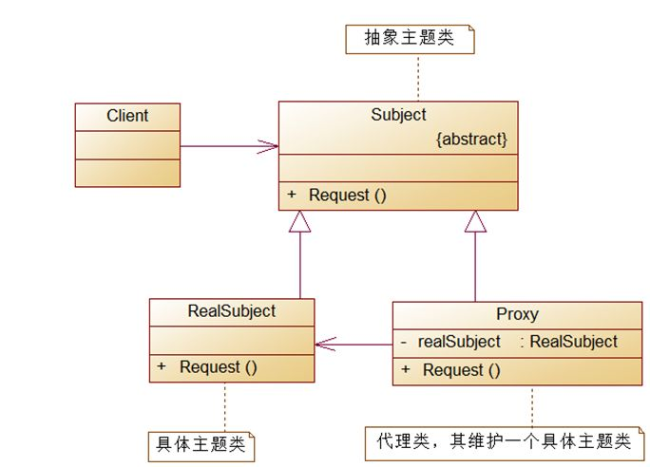
代理模式 (Proxy)
阐释
为其它对象提供一个代理以控制对这个对象的访问
Notes:
1. 代理模式
例子： 月影ppt mock
写个例子
1. 适配器模式
例子：自己实现 看书
港版游戏机 转接头
Mac 电脑转接

Slide 19
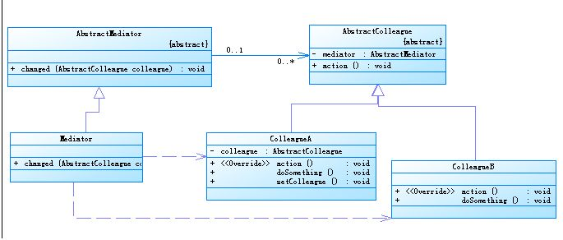
中介者模式（Mediator）
阐释
用一个对象来封装一系列的对象交互。中介者使各对象不需要显式地互相引用，从而使其耦合松散，而且可以独立地改变它们之间的交互。
Notes:
写个例子
1. 中介者模式。controller manager
房产中介。 不信任有保障
人才中介 boss 面对员工， 便于交流
优点
1. 减少子类生成
2. 将各Colleague 解耦
3. 简化对象协议 一对多交互 替代 多对多交互
4. 对如何协作抽象 一个系统是如何交互的
5. 控制集中化
Proxy
1. 远程代理 mock
2. 虚代理 placeholder
3. Protection Proxy. 请求访问权限
例子 SimCity
写个例子

Slide 20
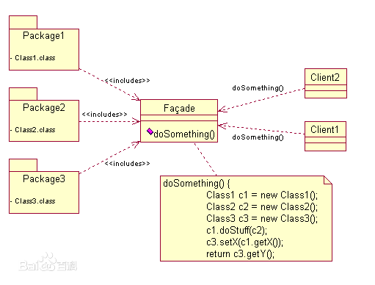
外观模式 (Facade)
阐释
重新进行类的设计，通过重新组合各类及程序单元，对外提供统一的接口／界面，供上层应用使用。
Notes:
1. Facade
一个电源总开关可以控制四盏灯、一个风扇、一台空调和一台电视机的启动和关闭。该电源总开关可以同时控制上述所有电器设备，电源总开关即为该系统的外观模式设计。
输入http, 展示网页
在遇到以下情况使用Facade模式：
1、当你要为一个复杂子系统提供一个简单接口时。子系统往往因为不断演化而变得越来越复杂。大多数模式使用时都会产生更多更小的类。这使得子系统更具可重用性，也更容易对子系统进行定制，但这也给那些不需要定制子系统的用户带来一些使用上的困难。
Facade可以提供一个简单的缺省视图，这一视图对大多数用户来说已经足够，而那些需要更多的可定制性的用户可以越过Facade层。
2、客户程序与抽象类的实现部分之间存在着很大的依赖性。引入Facade将这个子系统与客户以及其他的子系统分离，可以提高子系统的独立性和可移植性。
3、当你需要构建一个层次结构的子系统时，使用Facade模式定义子系统中每层的入口点，如果子系统之间是相互依赖的，你可以让它们仅通过Facade进行通讯，从而简化了它们之间的依赖关系。

Slide 21
一个小练习
TaskManager 问题在哪？如何来重构？
初始需求
任务 和 挂机 同一时刻只能做一次
2. 多任务 多挂机如何协同处理

Slide 22
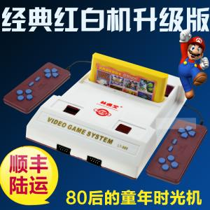
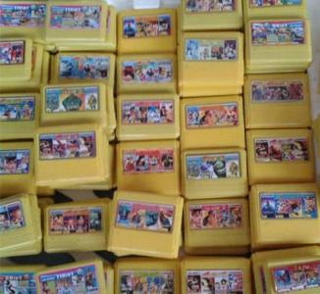
策略模式
定义一系列算法，把它们一个个封装起来，并且使它们可以互相替换。本模式使得算法的变化可独立于使用他的客户。
Notes:
策略模式
1. 增加新的算法比较困难
2. 支持多种算法替换
适用场景
1. 许多类仅仅是行为有异，多行为配置1行为
2. 需要一个算法的不同变体
3. 算法使用客户不应该知道的数据
4. 有switch 语句过多判断，分散到一个策略中去。

Slide 23

我什么都会写了，为啥还要学这个 ？
需求变化了 怎么办？
人员变化了 怎么办？
“
“
可扩展性
可维护性

Slide 24
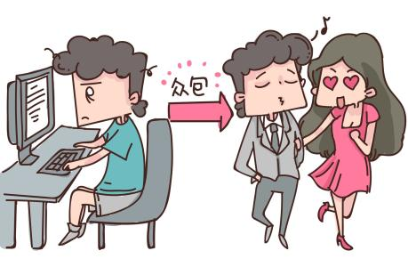

这就是差距啊！
轻松完成的好架构
一坨代码烂设计

Slide 25

不惧失败,不停奔跑。

Slide 26
THANKS
＊Internal use only 仅限内部使用＊

